Slide 1
Tuần 31
Bài 65: Luyện tập
TOÁN 1

Slide 2
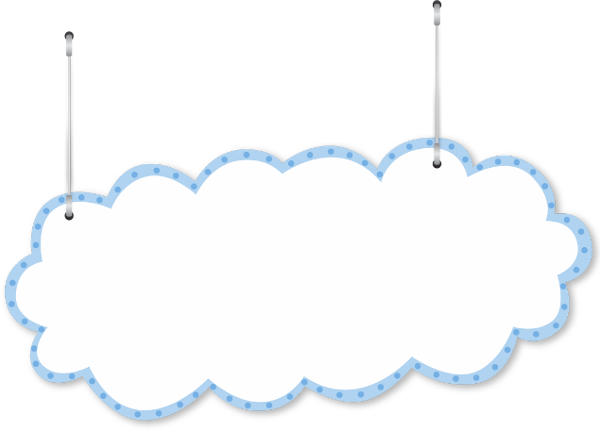

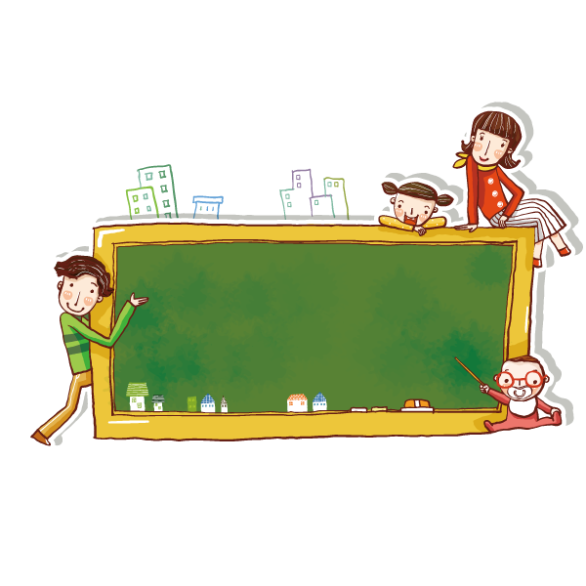
6 – 4 = ?
76 – 4 = ?
1
2
Tính:
72
THẢO LUẬN NHÓM
Em hãy tìm cách thực hiện phép tính 76 - 4 = ?
mà không cần đặt tính.
6 - 4 = 2 nên 76 - 4 = 72

Slide 3
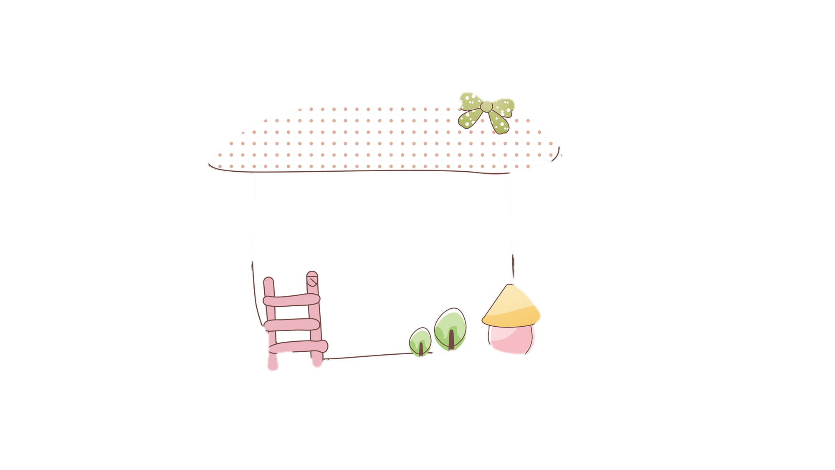
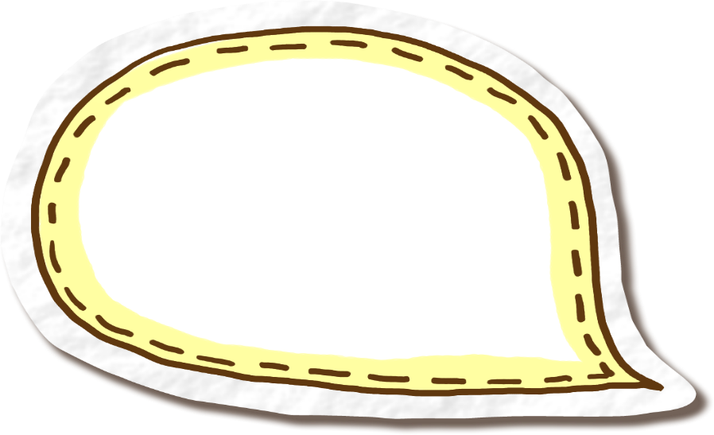
5
6 – 4 =
2
7 - 2 =
87 - 2 =
72
85
76 – 4 =
9 - 5 =
59 - 5 =
4
54

Slide 4

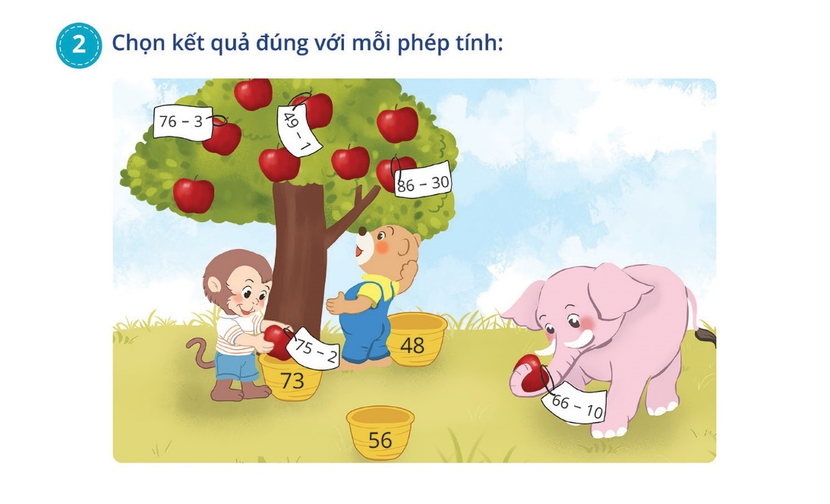
2. Chọn kết quả đúng với mỗi phép tính.

Slide 5





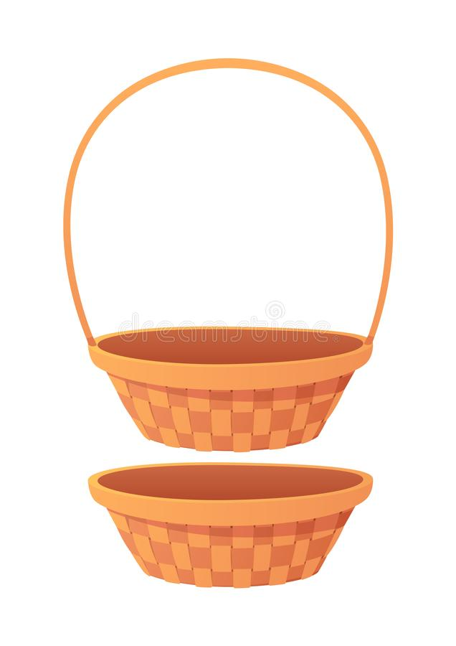
49 - 1
75 - 2
76 - 3
86 - 30
66 - 10
73
56
48

Slide 6
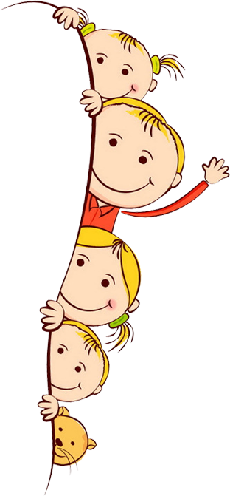
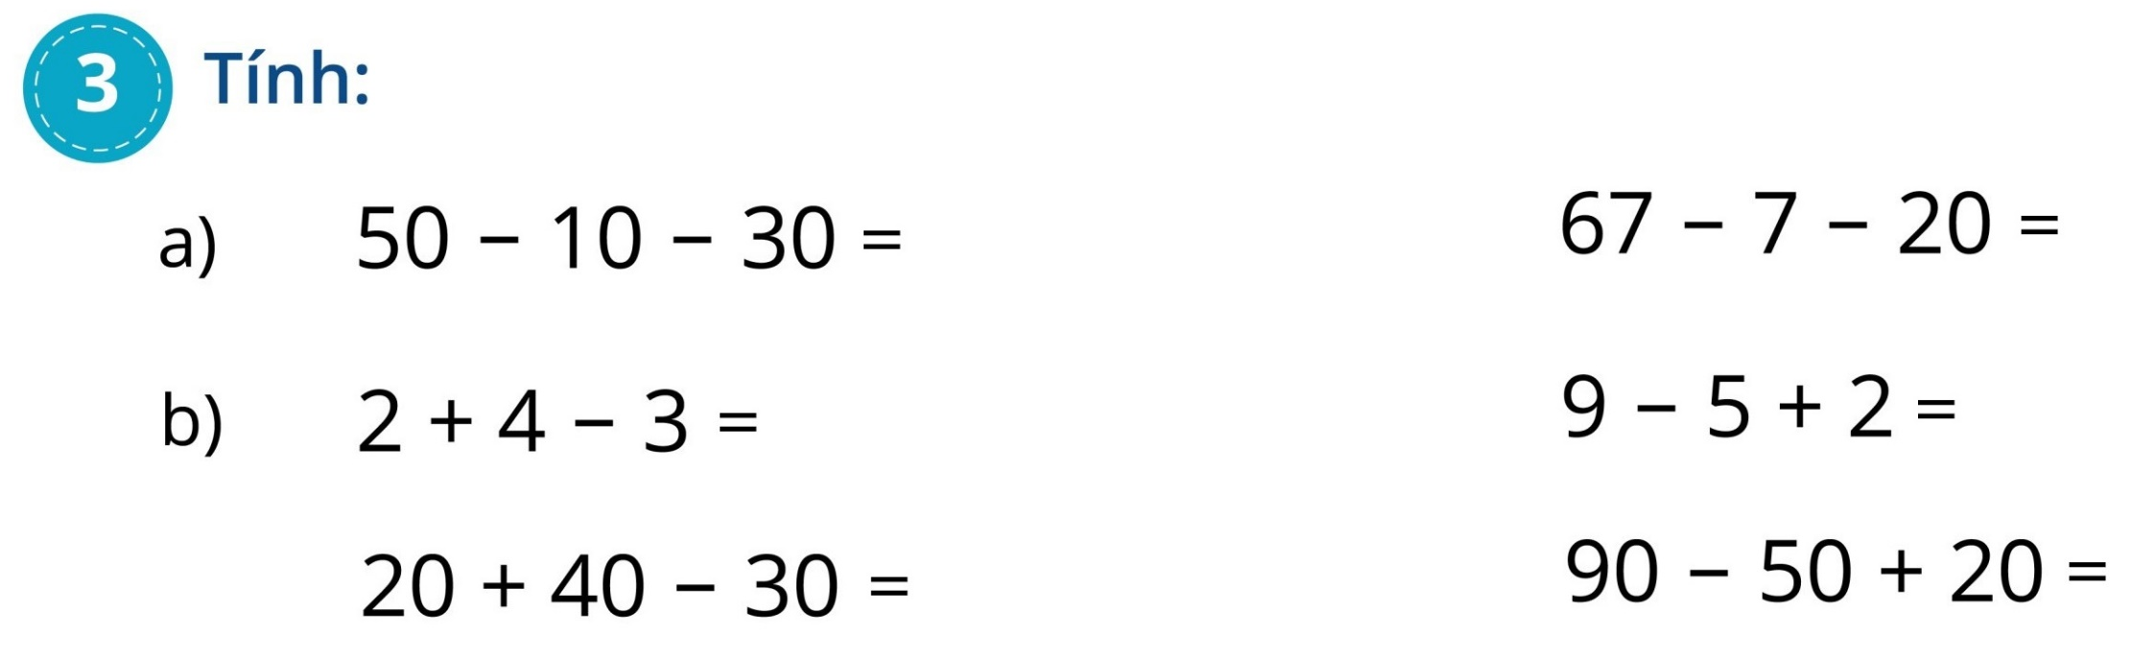
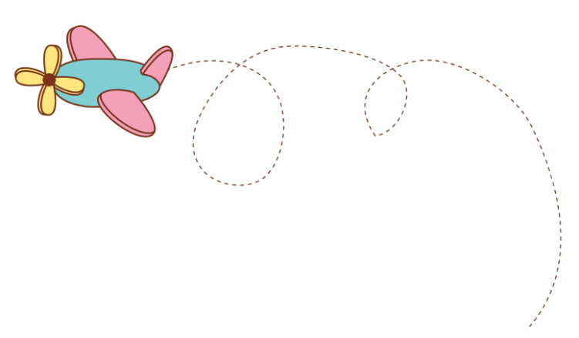
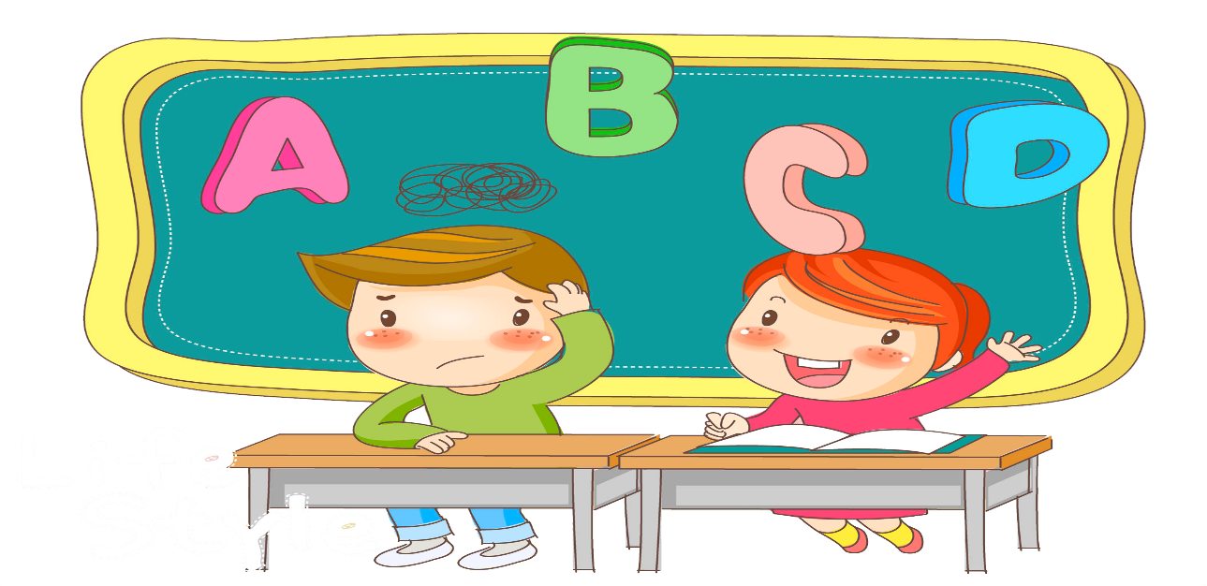


Slide 7
50 - 10 - 30
= 10
67 - 7- 20
= 40

Slide 8
2 + 4 - 3
= 3
20 + 40 - 30
= 30

Slide 9
9 - 5 + 2
= 6
90 - 50 + 20
= 60

Slide 10

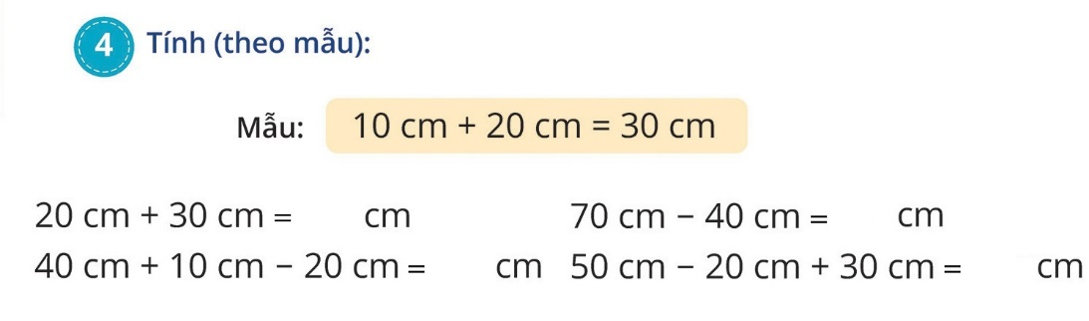
Mẫu: 10 cm + 20 cm = 30 cm
50
30
30
60

Slide 11
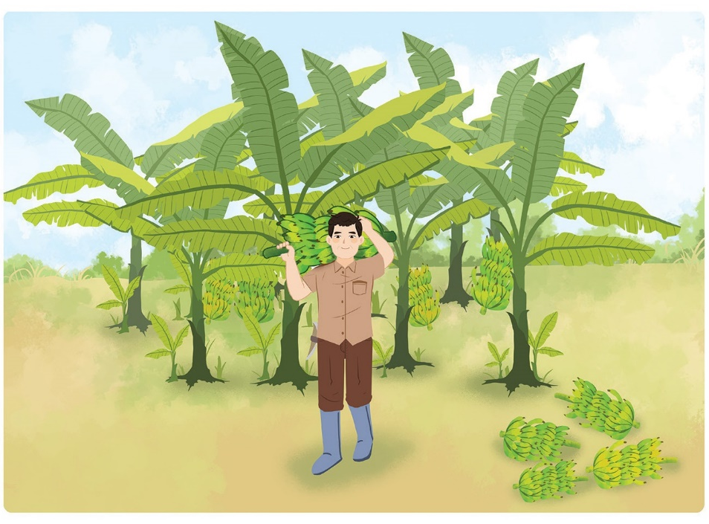
5
Vườn nhà chú Doanh có 38 buồng chuối, chú đã cắt 5 buồng. Hỏi vườn nhà chú Doanh còn lại bao nhiêu buồng chuối?
Trong vườn: 38 buồng chuối
Đã cắt : 5 buồng chuối
Còn lại : …. buồng chuối?
5
33
38
-
?
?
?
?
Phép tính: =
33
?
Trả lời: Vườn nhà chú Doanh còn lại buồng chuối.

Slide 12






Slide 13
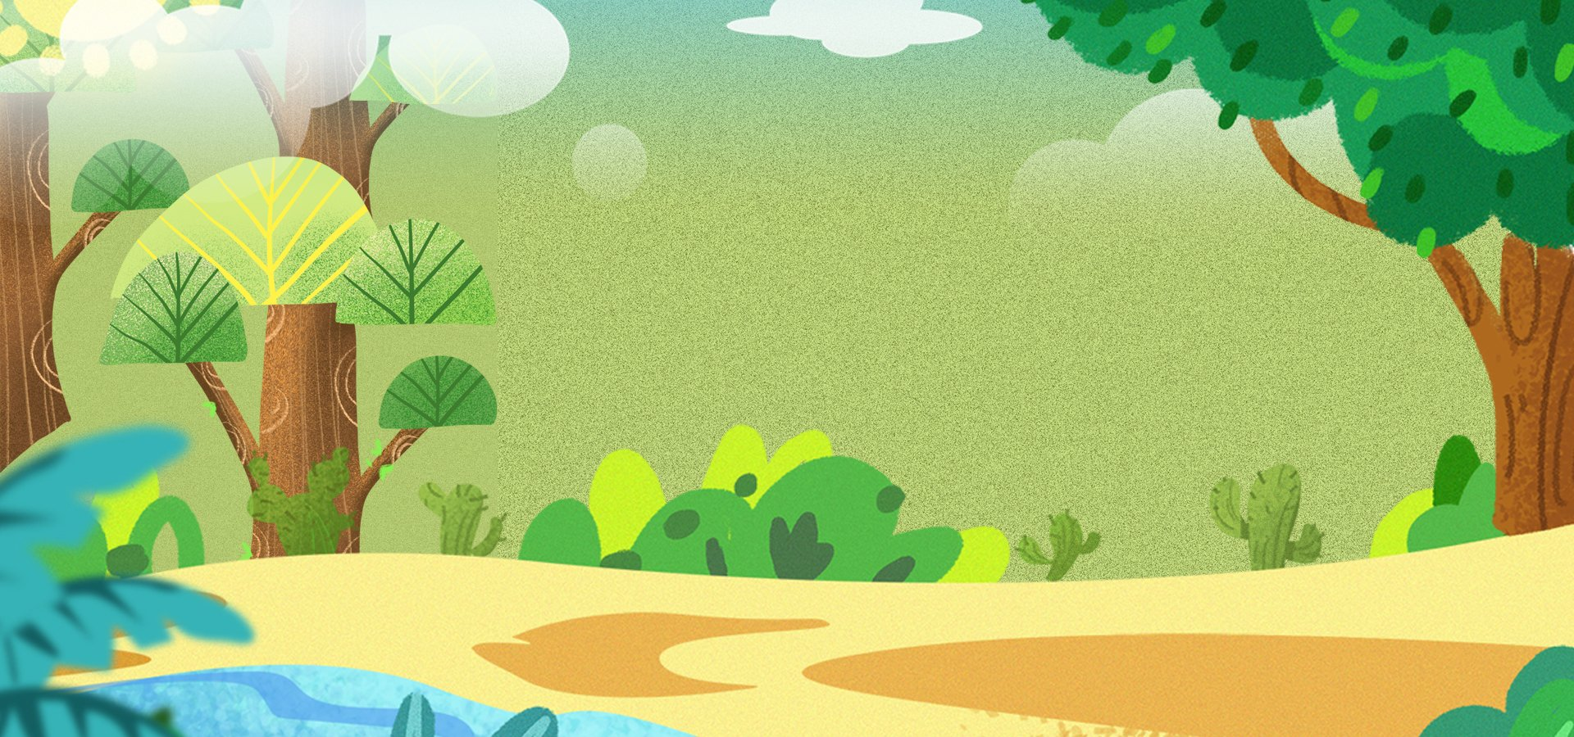


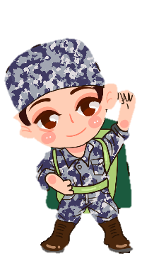


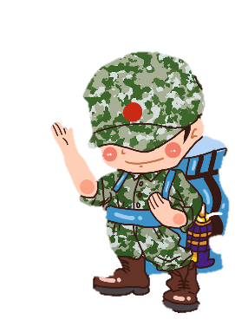



40 cm + 20 cm = ?
60 cm
70 cm
80 cm
Notes:
CÁCH CHƠI: CHỌN ĐÁP ĐÚNG NHẠC VÀ HÌNH CHÚ BỘ ĐỘI VUI HIỆN LÊN; NẾU LỠ CHỌN ĐÁP ÁN SAI THÌ NHẠC SAI VÀ CHÚ BỘ ĐỘI BUỒN HIỆN LÊN; MUỐN CHỌN LẠI THÌ NHẤN CHUỘT VÀO CHÚ BỘ ĐỘI BUỒN ĐỂ CHÚ BIẾN MẤT RỒI CHỌN LẠI ĐÁP ÁN ĐÚNG

Slide 14
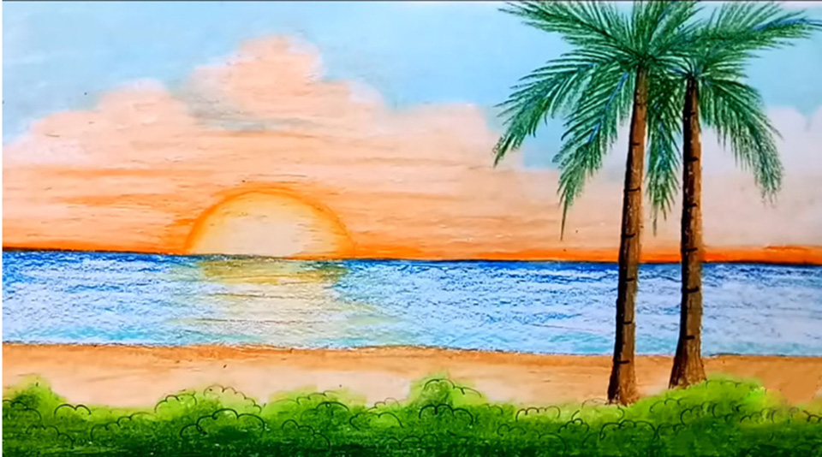

20 + 30 + 40 = ?
70
80
90

Slide 15
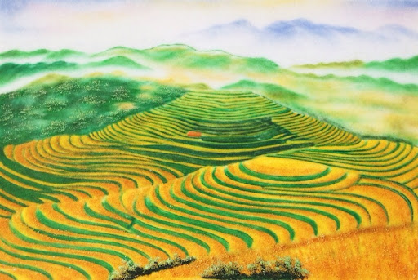
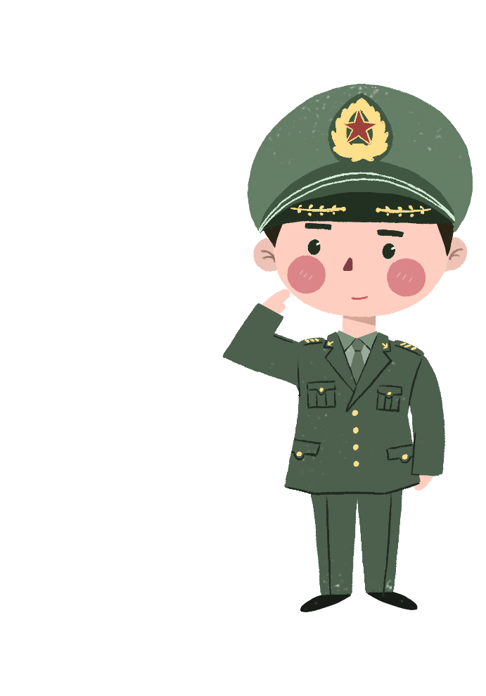
80 - 20 + 10 = ?
60
70
80

Slide 16


47 – 3 = ?
46
45
44

Slide 17
Hoc10 chúc các em học tốt!

